Slide 1

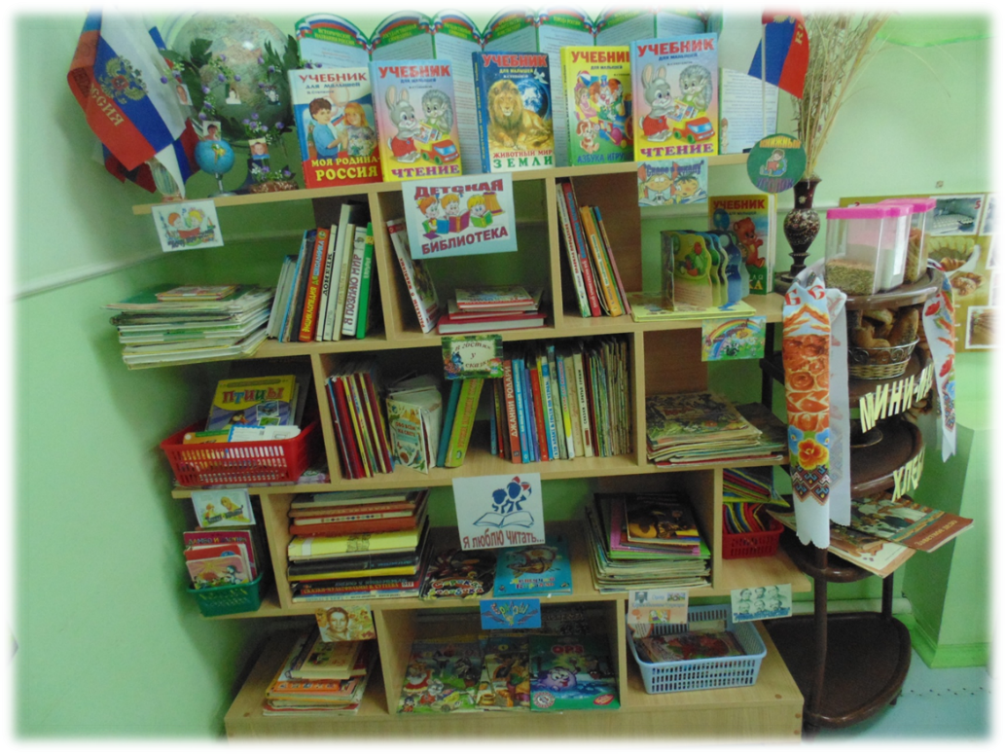
МУНИЦИПАЛЬНОЕ БЮДЖЕТНОЕ ДОШКОЛЬНОЕ
ОБРАЗОВАТЕЛЬНОЕ УЧРЕЖДЕНИЕ
ЦЕНТР РАЗВИТИЯ РЕБЕНКА – ДЕТСКИЙ САД № 9
МУНИЦИПАЛЬНОГО ОБРАЗОВАНИЯ ЩЕРБИНОВСКИЙ РАЙОН
СТАНИЦА СТАРОЩЕРБИНОВСКАЯ
Муниципальный этап краевого конкурса среди образовательных организаций и индивидуальных предпринимателей, реализующих программы дошкольного образования, по пропаганде чтения-восприятия детской литературы
«Читающая мама – читающая страна» в 2019 году
Номинация «Библиотеки для детей и родителей в дошкольной организации»
Воспитатель: Спиридонова Марина Владимировна
адрес: 353620, Краснодарский край, Щербиновский район,
станица Старощербиновская ул.Тельмана,146.
телефон/факс: 8(86151)7-78-38
e-mail: kolokolchiki.9@yandex.ru
сайт:9sad.ucoz.net

Slide 2
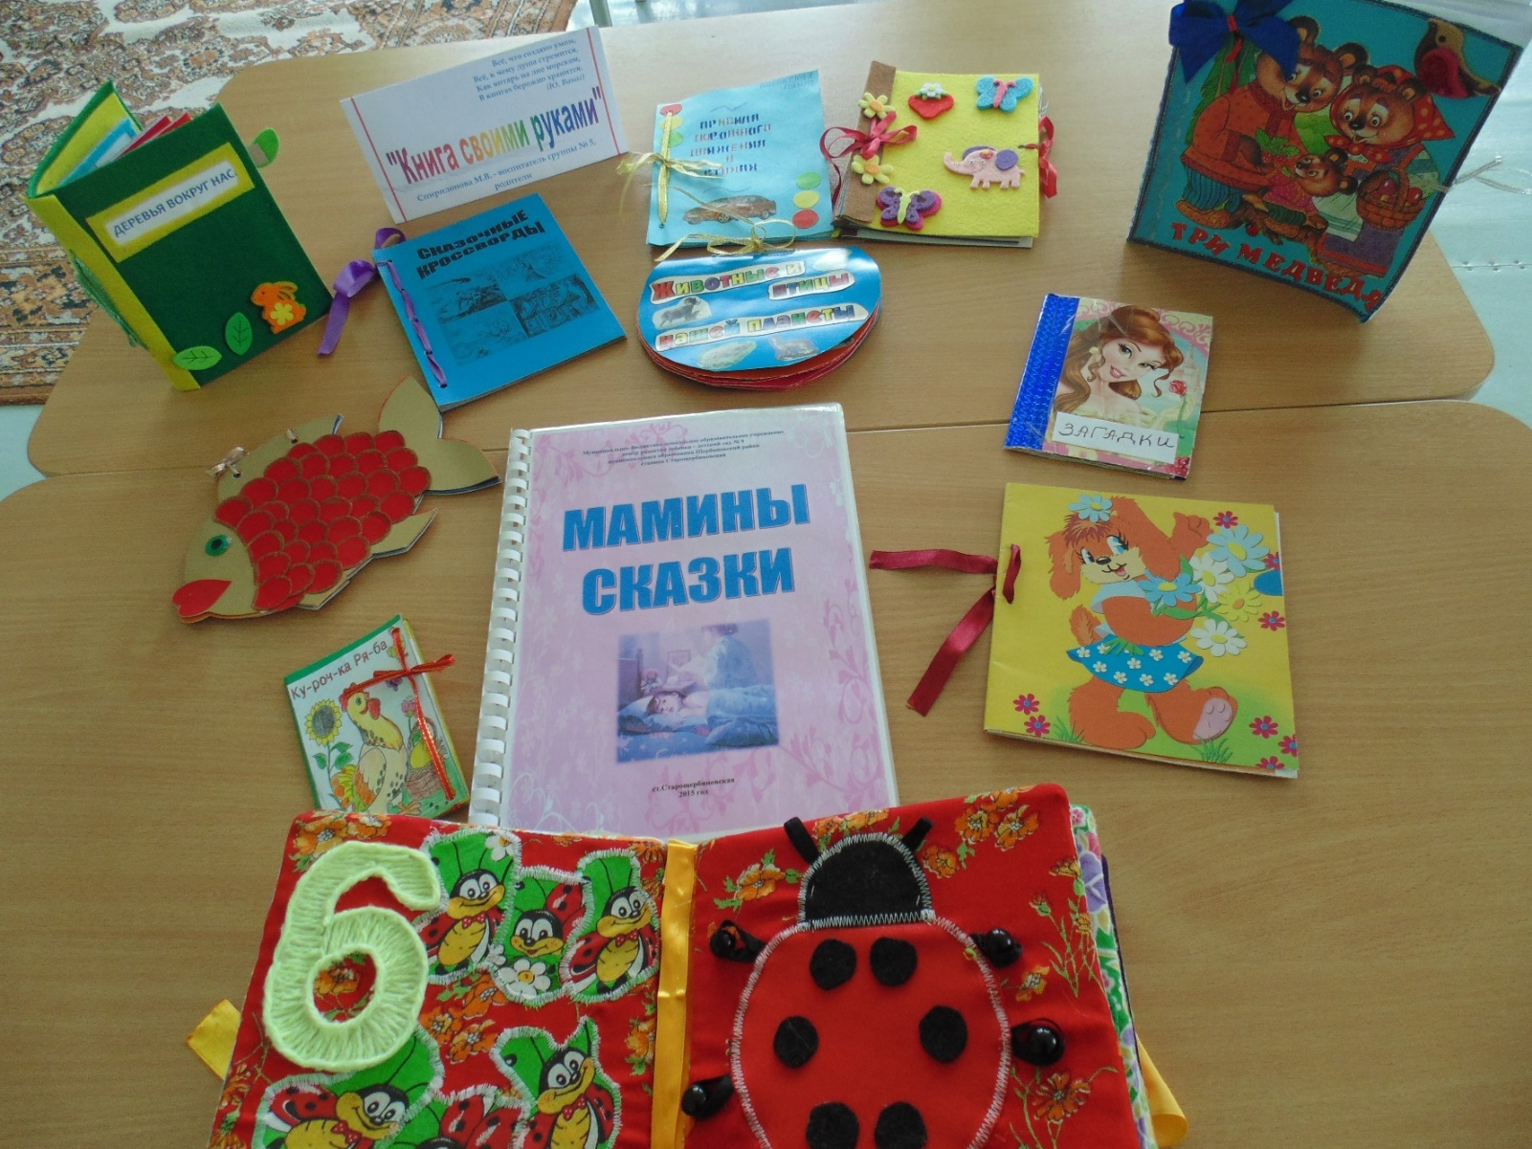
Конкурс для воспитанников и их родителей «Книга своими руками»

Slide 3
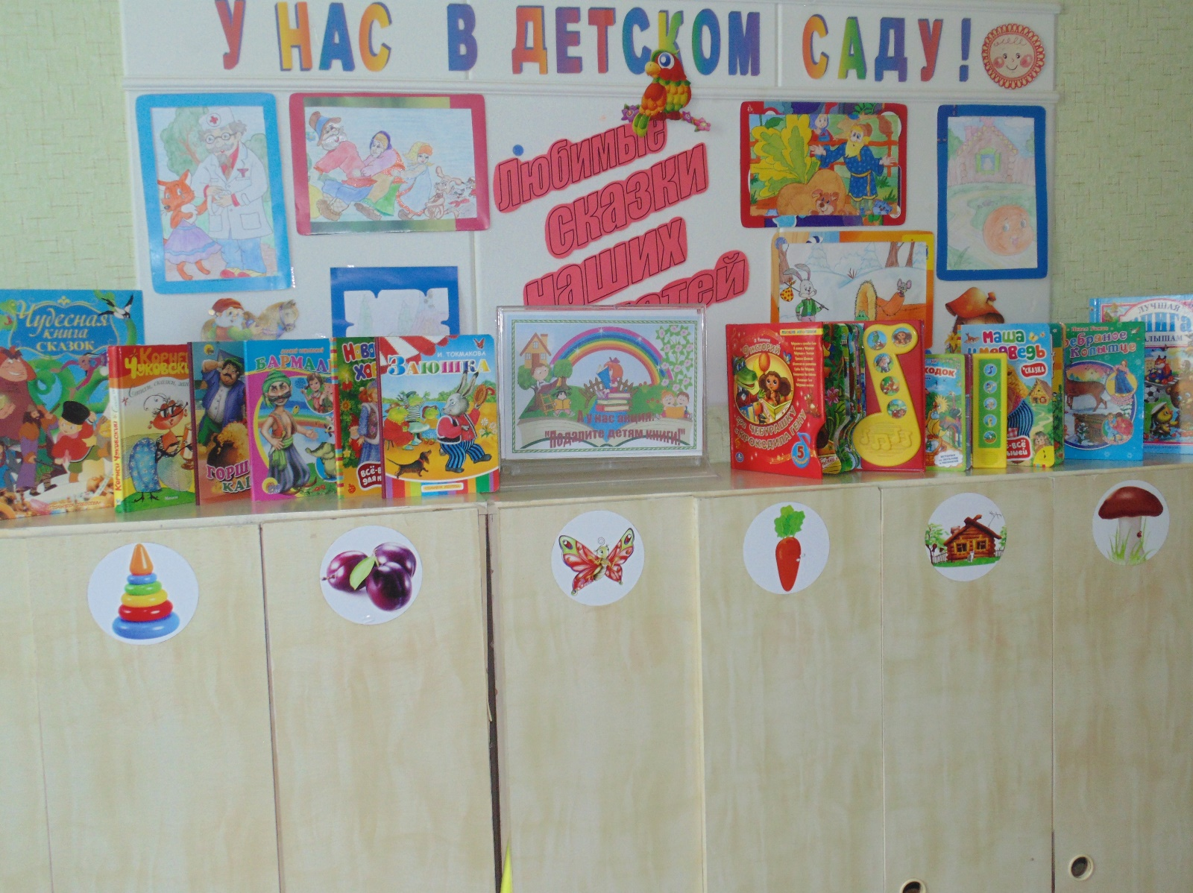
Акция «Подари книжку детскому саду»

Slide 4
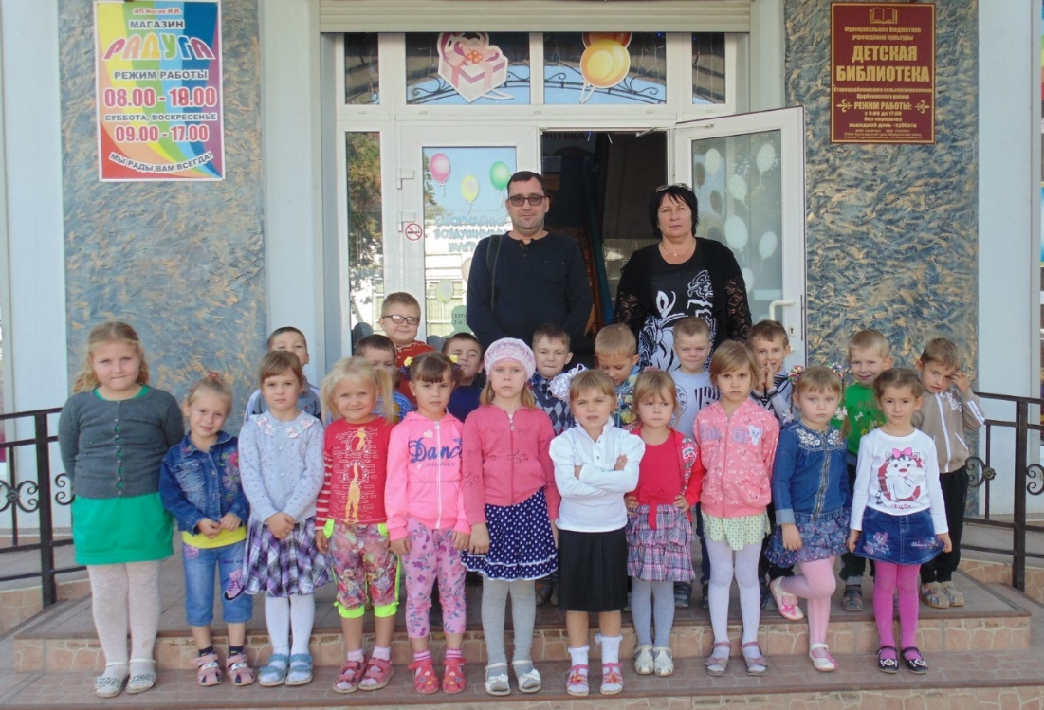
«Экскурсия в детскую центральную библиотеку»

Slide 5
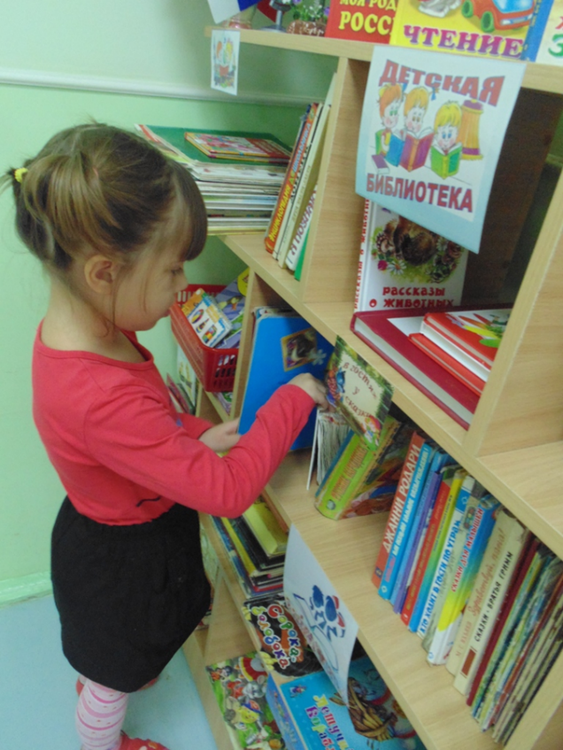
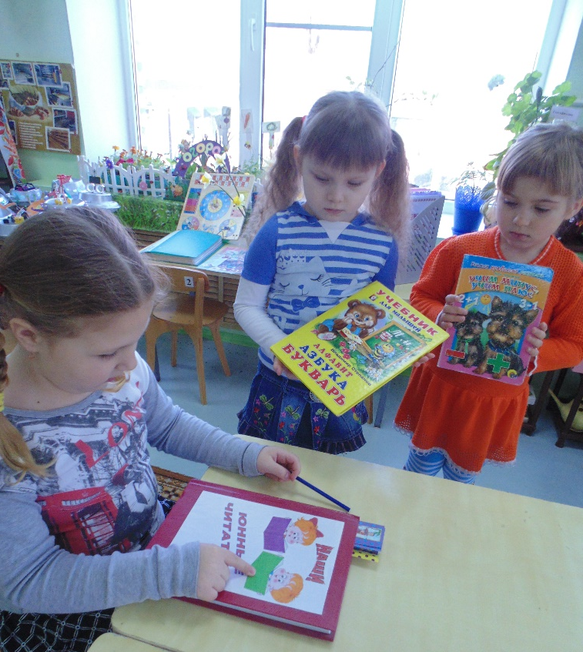
«Наша библиотека»

Slide 6
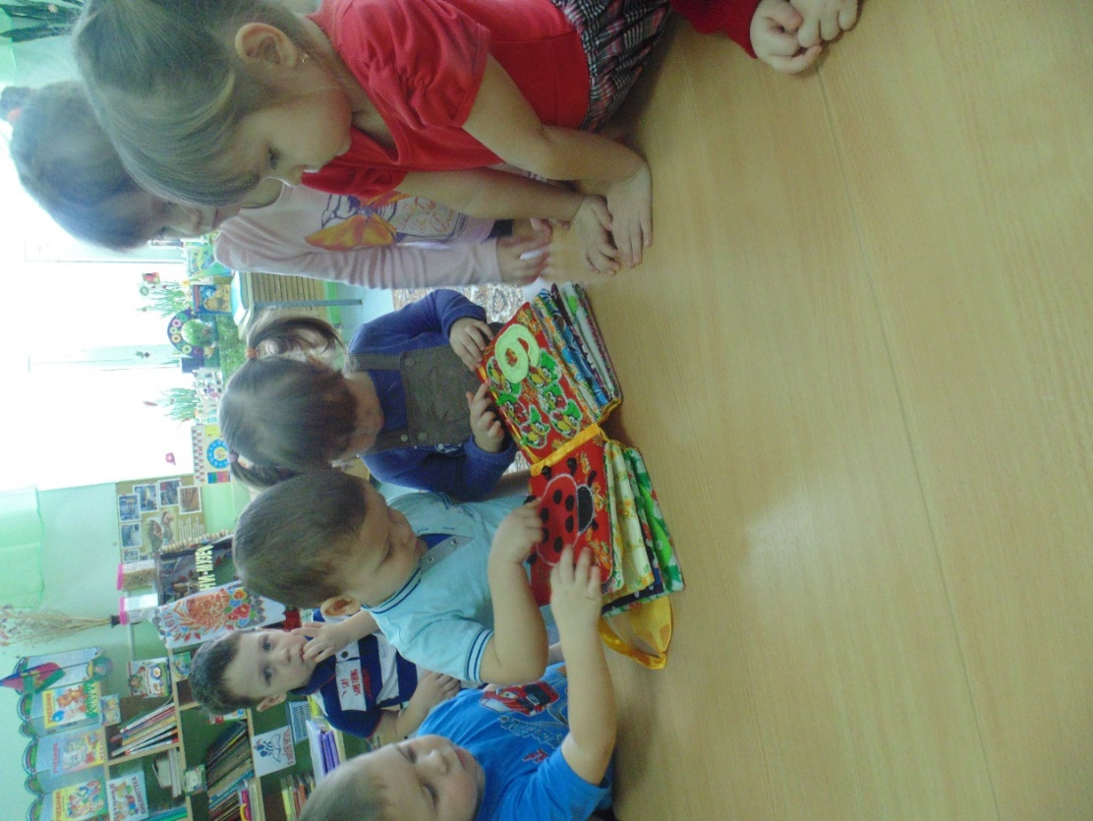
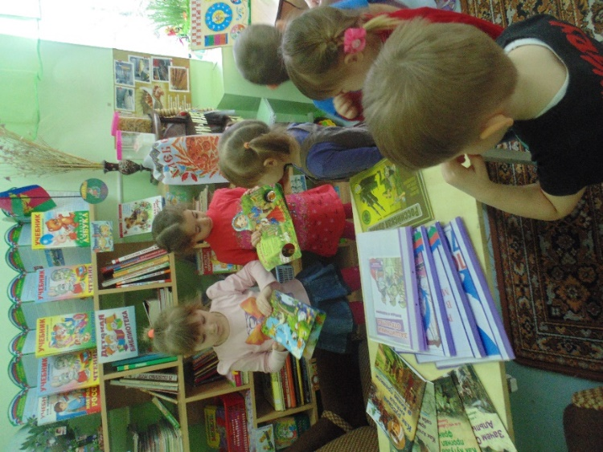
«Гости в нашей библиотеке»

Slide 7
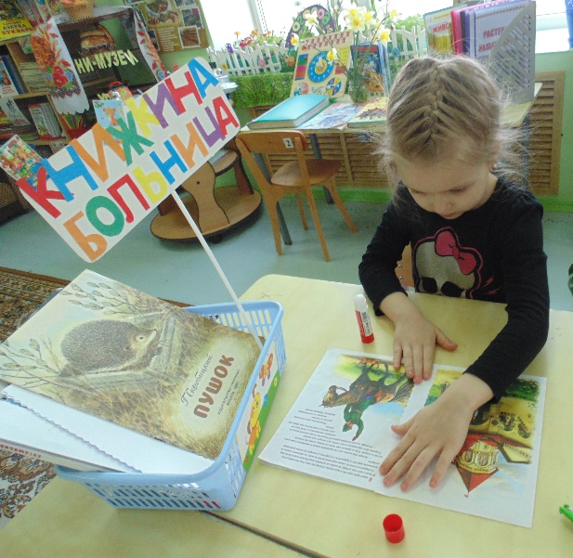
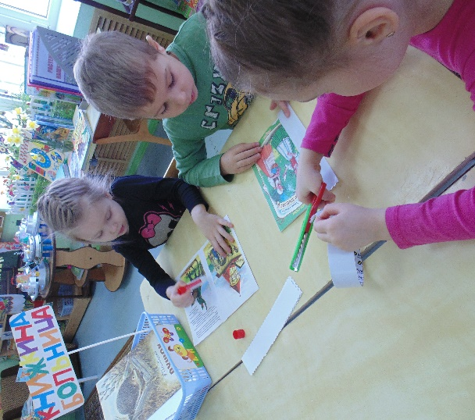
«Книжкина больница»

Slide 8
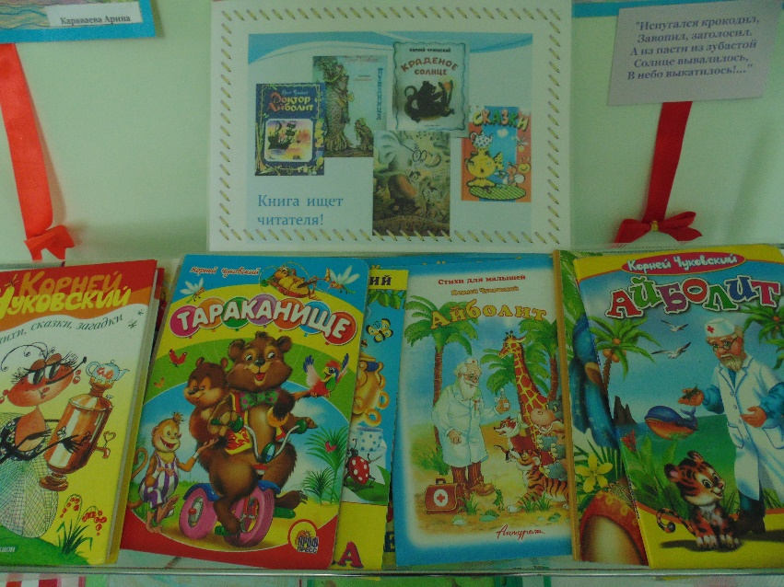
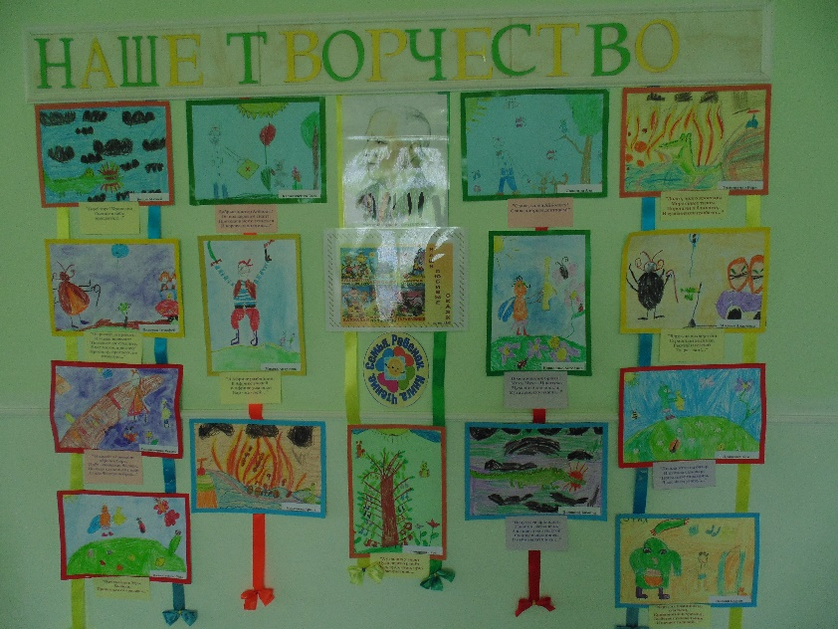
«Наше творчество»

Slide 9
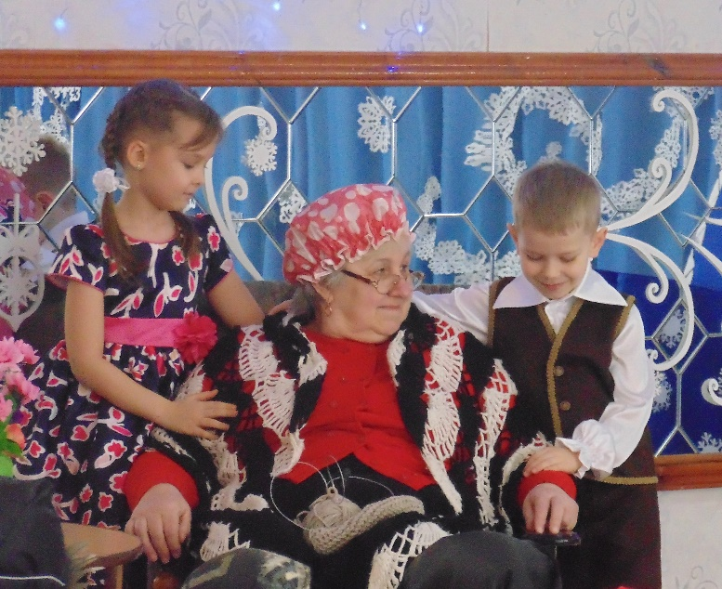
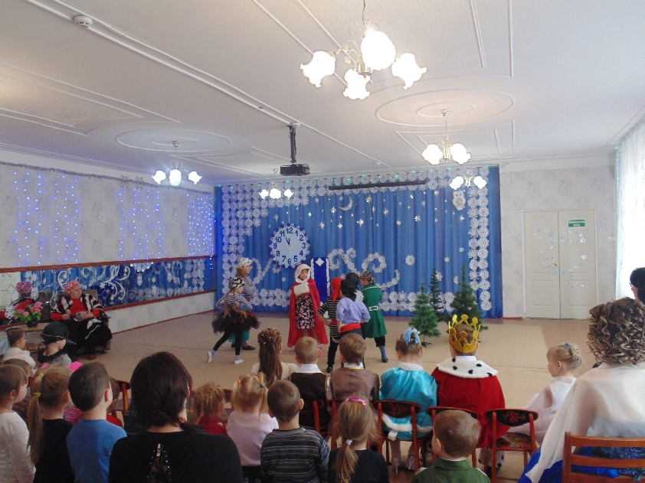
Спектакль «Снежная королева»

Slide 10
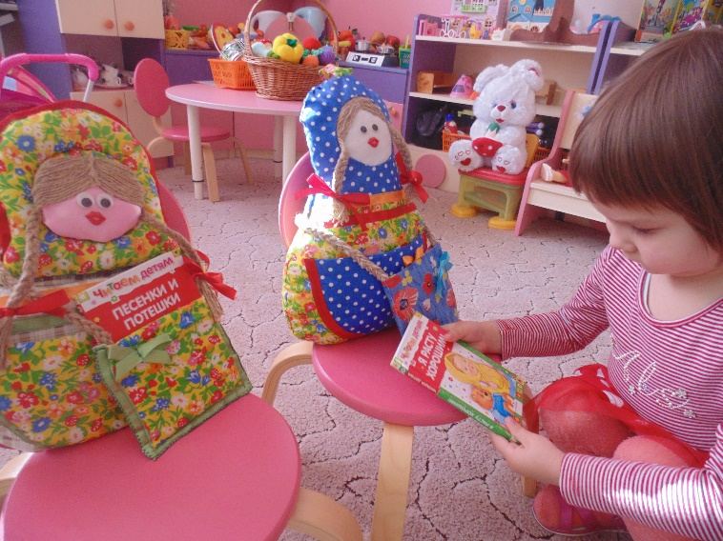
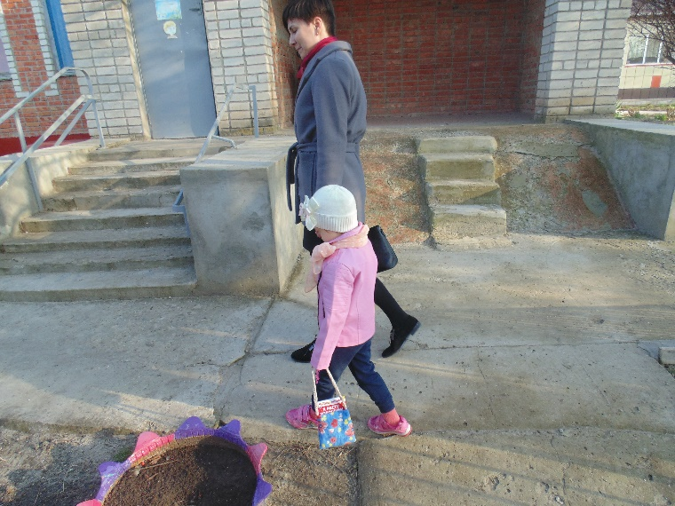
«Эту книжечку люблю, её домой с собой возьму!»

Slide 11
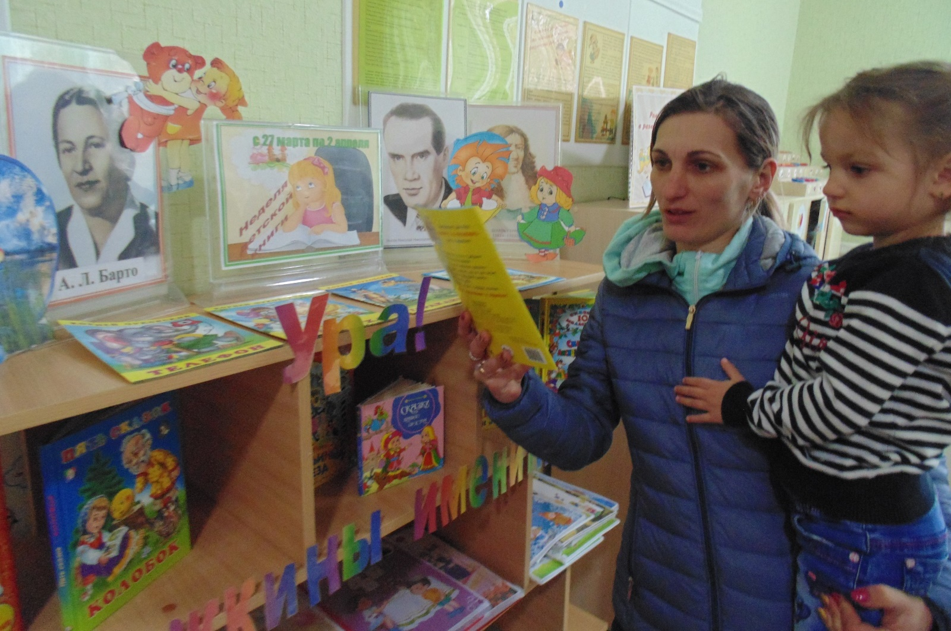
«Ура! Книжкины именины !»

